Slide 1
12
Notions et contenus | Capacités exigibles
- Application du premier principe de la thermodyna-mique et de l’inégalité de Clausius aux machines thermiques cycliques dithermes : rendement, effi-cacité, limitations. | - Décrire le sens des échanges énergétiques pour un moteur ou un récepteur thermique ditherme. - Analyser un dispositif concret et le modéliser par une machine cyclique ditherme. - Déﬁnir un rendement ou une efﬁcacité et la relier aux énergies échangées au cours d’un cycle. - Citer quelques ordres de grandeur des rende-ments ou efﬁcacités des machines thermiques ré-elles actuelles. - Expliquer le principe de la cogénération.
- Premier principe de la thermodynamique pour l’é-coulement d’un ﬂuide en régime stationnaire dans un système muni d’une seule entrée et d’une seule sortie. | - Démontrer et utiliser le premier principe de la thermodynamique pour l’écoulement d’un ﬂuide en régime stationnaire, en termes de grandeurs mas-siques ou en termes de puissances, notamment pour l’étude d’un détendeur, d’un compresseur, d’une turbine, d’un échangeur thermique.
- Diagramme (P,h) de ﬂuides réels. | - Exploiter un diagramme donnant la pression P (ou logP) en fonction de l’enthalpie massique h d’un ﬂuide réel pour l’étude de machines thermody-namiques réelles.

Slide 2
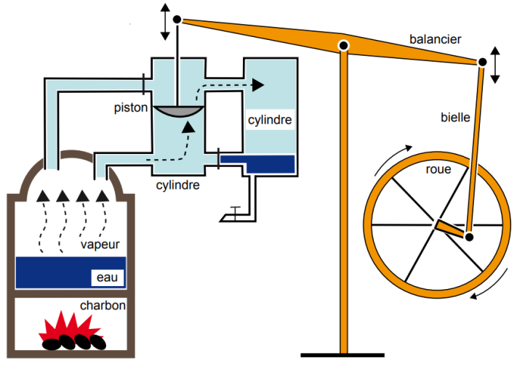
12

Slide 4
I- Généralités sur les machines thermiques
1) Définition
Une machine thermique est un dispositif permettant de transformer de :
- l’énergie thermique en énergie mécanique : on parle de MOTEUR thermique ;
- l’énergie mécanique en énergie thermique : on parle de RECEPTEUR thermique ;
RECEPTEUR
RECEPTEUR
MOTEUR
2) Description du système
FLUIDE gazeux et/ou liquide qui circule dans une ENCEINTE FERMEE
CYCLES de transformations
ECHANGES ENERGETIQUES avec 2 catégories de sources extérieures
Au cours de son cycle, le fluide pourra échanger de l’énergie avec deux catégories de sources extérieures :
→ Avec des sources mécaniques (par exemple un piston, une turbine …) : dans ce cas, l’énergie est échangée par TRAVAIL et on la note W ;
→ Avec des sources de chaleur avec lesquelles le fluide sera en contact (par exemple l’air extérieur, l’intérieur d’un frigo …) : dans ce cas, l’énergie est échangée par TRANSFERTS THERMIQUES, et on la note Q ; ces sources de chaleur seront modélisées par des thermostats.

Slide 5
2) Description du système
FLUIDE gazeux et/ou liquide qui circule dans une ENCEINTE FERMEE
CYCLES de transformations
ECHANGES ENERGETIQUES avec
2 catégories de sources extérieures
Sources mécaniques
TRAVAIL W
Sources de chaleur
TRANSFERTS THERMIQUES Q
(Thermostats)
Rappel : Un THERMOSTAT est un système dont la température est cons-tante quels que soient les échanges énergétiques qu’il effectue.
Dans la suite, on s’intéressera aux machines DITHERMES :
Une machine thermique est DITHERME si, au cours de son cycle, elle n’é-change de l’énergie thermique qu’avec 2 sources de chaleur : une sour-ce chaude de température T_{C} et une source froide de température T_{F} < T_{C}.

Slide 6
Dans la suite, on s’intéressera aux machines DITHERMES :
Une machine thermique est DITHERME si, au cours de son cycle, elle n’é-change de l’énergie thermique qu’avec 2 sources de chaleur : une sour-ce chaude de température T_{C} et une source froide de température T_{F} < T_{C}.
La représentation ci-contre est la schématisation conventionnelle d’une machine ditherme, les grandeurs W, Q_{C} et Q_{F} étant des gran-deurs algébriquement reçues par le système :
- comptées POSITIVEMENT si le fluide RECOIT effectivement de l’é-nergie de l’extérieur ;
- comptées NEGATIVEMENT si le fluide CEDE de l’énergie à l’extérieur.
W
Q_{C}
Q_{F}
Source chaude (T_{C})
Source
froide (T_{F})
Fluide
Au cours d’un cycle :
# W < 0 pour un moteur thermique qui fournit globalement un travail au milieu extérieur

Slide 7
W
Q_{C}
Q_{F}
Source chaude (T_{C})
Source froide (T_{F})
Fluide
Au cours d’un cycle :
# W < 0 pour un moteur thermique qui fournit globalement un travail au milieu extérieur
# W > 0 pour un récepteur thermique qui reçoit globalement un travail de l’extérieur.
 Application 1 : Compléter le tableau en indiquant ce qui joue le rôle de fluide, de source froide et de source chaude dans le cas du réfrigérateur et du moteur de voiture.
 | Fluide | Source chaude | Source froide
REFRIGERATEUR
MOTEUR DE VOITURE
Fluide réfrigérant
Air extérieur
Air intérieur
Mélange
« Air / Essence »
Fluide « brûlé »
Air extérieur

Slide 8
 Application 1 : Compléter le tableau en indiquant ce qui joue le rôle de fluide, de source froide et de source chaude dans le cas du réfrigérateur et du moteur de voiture.
 | Fluide | Source chaude | Source froide
REFRIGERATEUR
MOTEUR DE VOITURE
Fluide réfrigérant
Air extérieur
Air intérieur
Mélange
« Air / Essence »
Fluide « brûlé »
Air extérieur
3) Relations entre les énergies échangées
a/ Utilisation du 1er principe de la thermodynamique
Lien entre W, Q_{C}, Q_{F} et ΔU
D’après le 1er principe appliqué à un système fermé macroscopiquement au repos : ΔU = W + Q_{C} + Q_{F}
Pour un cycle, U_{INITIAL} = U_{FINAL}, donc ΔU = U_{FINAL} – U_{INITIAL} = 0.
W + Q_{C} + Q_{F} = 0
b/ Inégalité de Clausius
Lien entre Q_{C}, Q_{F}, T_{C} et T_{F}

Slide 9
a/ Utilisation du 1er principe de la thermodynamique
Lien entre W, Q_{C}, Q_{F} et ΔU
D’après le 1er principe appliqué à un système fermé macroscopiquement au repos : ΔU = W + Q_{C} + Q_{F}
Pour un cycle, U_{INITIAL} = U_{FINAL}, donc ΔU = U_{FINAL} – U_{INITIAL} = 0.
W + Q_{C} + Q_{F} = 0
b/ Inégalité de Clausius
Lien entre Q_{C}, Q_{F}, T_{C} et T_{F}
en Joule (J)
L’EGALITE correspond au cas idéal d’une ma-chine thermique fonctionnant de manière ré-versible, ce qui n’est jamais observé :
en effet, les transferts thermiques qui ont lieu ne peuvent se faire que dans un sens …
en Kelvin (K)
c/ Rendement ou efficacité d’une machine ditherme
η
e
Lien entre Q_{C}, Q_{F} et W
pour les MOTEURS
pour les RECEPTEURS

Slide 10
b/ Inégalité de Clausius
Lien entre Q_{C}, Q_{F}, T_{C} et T_{F}
en Joule (J)
L’EGALITE correspond au cas idéal d’une ma-chine thermique fonctionnant de manière ré-versible, ce qui n’est jamais observé :
en effet, les transferts thermiques qui ont lieu ne peuvent se faire que dans un sens …
en Kelvin (K)
c/ Rendement ou efficacité d’une machine ditherme
η
e
Lien entre Q_{C}, Q_{F} et W
pour les MOTEURS
pour les RECEPTEURS
Energie désirée
η ou e =
en Joule (J)
Energie à fournir
Sans unité (pourcentage)

Slide 11
c/ Rendement ou efficacité d’une machine ditherme
Energie désirée
η ou e =
en Joule (J)
Sans unité
(pourcentage)
Energie à fournir
II- Exemples de machines thermiques dithermes
1) Les moteurs thermiques
a/ Principe de fonctionnement
Transfert thermique NATUREL de la source chaude (combustion air/essence) vers la source froide (l’air extérieur)
Mouvement d’une pièce mécanique

Slide 12
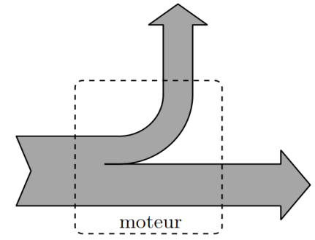
1) Les moteurs thermiques
a/ Principe de fonctionnement
Pièce mécanique
Source chaude (T_{C})
Source froide (T_{F})
Air extérieur
Energie désirée
W < 0
Q_{C} > 0
Q_{F} < 0
Energie à fournir

Slide 13
Energie désirée
W < 0
Q_{C} > 0
Q_{F} < 0
Energie à fournir
Autres moteurs thermiques dont le but n’est pas la production d’un tra-vail mécanique mais d’un TRAVAIL ELECTRIQUE.
b/ Rendement d’un moteur ditherme
 Utilisation du 1er principe de la thermodynamique :
 Utilisation de l’inégalité de Clausius :
W + Q_{C} + Q_{F} = 0

Slide 14
 Utilisation du 1er principe de la thermodynamique :
 Utilisation de l’inégalité de Clausius :
 Commentaires :
W + Q_{C} + Q_{F} = 0
(Q_{C} > 0)
< 1
η_{MAX}
Le rendement maximal η_{max} d’un moteur ditherme (appelé rendement de Carnot) est strictement inférieur à 100 %.
Il ne dépend que de T_{F} et de T_{C} et il est d’autant plus grand que l’écart entre T_{C} et T_{F} est grand.
 Ordres de grandeurs :
Calculer le rendement maximal d’un moteur ditherme pour lequel T_{F} = 20 °C et T_{C} = 500 °C.

Slide 15
 Commentaires :
Le rendement maximal η_{max} d’un moteur ditherme (appelé ren-dement de Carnot) est strictement inférieur à 100 %.
Il ne dépend que de T_{F} et de T_{C} et il est d’autant plus grand que l’écart entre T_{C} et T_{F} est grand.
 Ordres de grandeurs :
Calculer le rendement maximal d’un moteur ditherme pour lequel T_{F} = 20 °C et T_{C} = 500 °C.
 Rendements maximums entre 40 % et 70 %,
mais rendements réels entre 20 % et 40 %.
c/ Représentation du cycle dans un diagramme de Watt (P,V)

Slide 16
c/ Représentation du cycle dans un diagramme de Watt (P,V)
 Application 2 :
a) Indiquer sur le diagramme de Watt (P,V) ci-dessus la position des états A, B, C, D et E puis relier ces points par des droites ou par des courbes fléchées en accord avec le type de transformations subies par le gaz.

Slide 17
c/ Représentation du cycle dans un diagramme de Watt (P,V)
D
C
 Application 2 :
a) Indiquer sur le diagramme de Watt (P,V) la position des états A, B, C, D et E puis relier ces points par des droites ou par des courbes fléchées en accord avec le type de transformations subies par le gaz.
E
A
B
b) Rappeler comment on peut qualitativement déterminer algébriquement le signe du travail des forces de pression reçu par un système sur un diagramme de Watt.

Slide 18
 Application 2 :
a) Indiquer sur le diagramme de Watt (P,V) la position des états A, B, C, D et E puis relier ces points par des droites ou par des courbes fléchées en accord avec le type de transforma-tions subies par le gaz.
D
Cycle BCDE
C
E
b) Rappeler comment on peut qualitativement déterminer algébriquement le signe du travail des forces de pression reçu par un système sur un diagramme de Watt.
A
B
Rappel Cours Phy 06 :
Pour les transformations réversibles, P_{ext} = P :
 le travail est alors égal à l’opposée de l’aire sous la courbe P = f(V)
(Travail négatif si on se déplace vers la droite et inversement)
c) En déduire sur quelle étape du cycle le gaz reçoit réellement un travail de l’extérieur puis sur quelle étape il en fournit réellement à l’extérieur.
• B → C : Déplacement vers la gauche, donc travail > 0 (travail réellement reçu)
• D → E : Déplacement vers la droite, donc travail < 0 (travail réellement perdu)
• C → D et E → B : Aire sous la courbe = 0, donc travail = 0

Slide 19
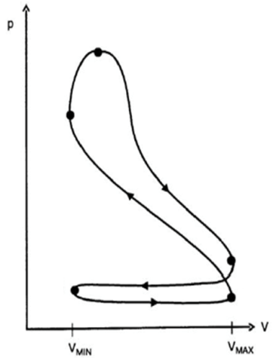
c) En déduire sur quelle étape du cycle le gaz reçoit réellement un travail de l’extérieur puis sur quelle étape il en fournit réellement à l’extérieur.
D
Cycle BCDE
• B → C : Déplacement vers la gauche, donc travail > 0 (travail réellement reçu)
C
• D → E : Déplacement vers la droite, donc travail < 0 (travail réellement perdu)
E
• C → D et E → B : Aire sous la courbe nulle, donc travail = 0
A
B
d) Finalement, sur un cycle complet, le moteur reçoit-il ou fournit-il un travail à l’extérieur ?
D
W_{CYCLE} = W_{BC} + W_{CD} + W_{DE} + W_{EB}
donc W_{CYCLE} = W_{BC} (>0) + W_{DE} (<0)
avec |W_{DE}| > W_{BC} car l’aire sous la courbe DE est plus grande que l’aire sous la courbe BC.
C
Donc W_{cycle} < 0 (cohérent avec un cycle MOTEUR)
Cycle parcouru dans le SENS HORAIRE
E
A
e) Le cycle réel est reproduit ci-contre. Y indiquer la position des points A, B, C, D et E.
B

Slide 20
d) Finalement, sur un cycle complet, le moteur reçoit-il ou fournit-il un travail à l’extérieur ?
D
W_{CYCLE} = W_{BC} + W_{CD} + W_{DE} + W_{EB}
donc W_{CYCLE} = W_{BC} (>0) + W_{DE} (<0)
C
avec |W_{DE}| > W_{BC} car l’aire sous la courbe DE est plus grande que l’aire sous la courbe BC.
Donc W_{cycle} < 0 (cohérent avec un cycle MOTEUR)
Cycle parcouru dans le SENS HORAIRE
E
e) Le cycle réel est reproduit ci-contre. Y indiquer la position des points A, B, C, D et E.
A
B
Pièce
mécanique
d/ Principe de la cogénération
La cogénération est la produc-tion et valorisation simultanée de 2 formes d’énergie différentes par la même machine thermique.
W
Energie perdue !
A RECUPERER …
Air extérieur
Source
chaude
Q_{C}
Source froide
Q_{F}

Slide 21
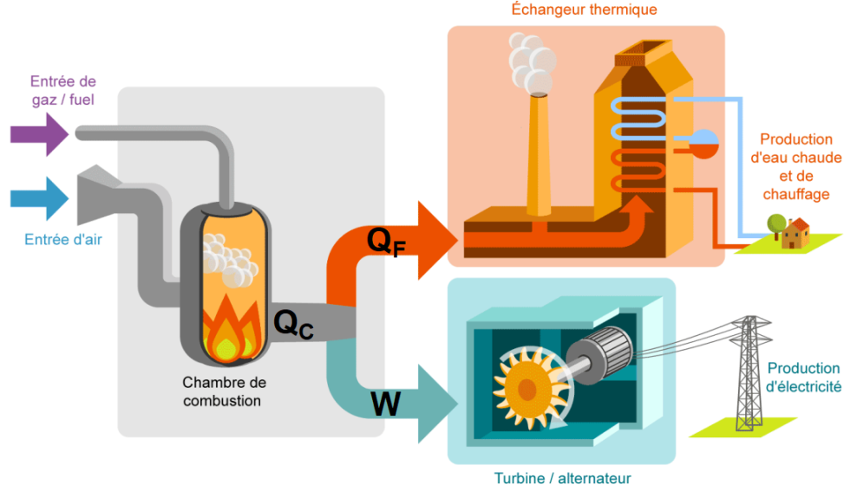
d/ Principe de la cogénération
La cogénération est la production et valorisation simultanée de 2 formes d’énergie différentes par la même machine thermique.

Slide 22
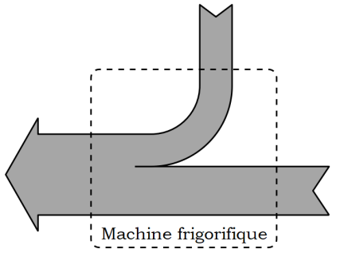
2) Les machines frigorifiques
a/ Principe de fonctionnement
Apport d’énergie mécanique
Transfert thermique NON NATUREL de la source froide (l’intérieur du frigo) vers la source chaude (l’air extérieur)
Pièce mécanique
Source froide (T_{F})
Source chaude (T_{C})
Air extérieur

Slide 23
2) Les machines frigorifiques
a/ Principe de fonctionnement
Pièce mécanique
Source froide (T_{F})
Source chaude (T_{C})
Air extérieur
Energie à fournir
W > 0
Q_{C} < 0
Q_{F} > 0
Energie désirée

Slide 24
2) Les machines frigorifiques
a/ Principe de fonctionnement
Energie à fournir
W > 0
Q_{C} < 0
Q_{F} > 0
Energie désirée
b/ Efficacité d’une machine frigorifique ditherme
 Utilisation du 1er principe de la thermodynamique :
 Utilisation de l’inégalité de Clausius :
W + Q_{C} + Q_{F} = 0

Slide 25
 Utilisation du 1er principe de la thermodynamique :
 Utilisation de l’inégalité de Clausius :
W + Q_{C} + Q_{F} = 0
(Q_{F} positif)
e_{MAX}

Slide 26
 Utilisation de l’inégalité de Clausius :
 Commentaires :
(Q_{F} positif)
e_{MAX}
L’efficacité maximale e_{MAX} d’une machine frigorifique ditherme (appelée efficacité de Carnot) ne dépend que de T_{F} et de T_{C} et elle est d’autant plus faible que l’écart entre T_{C} et T_{F} est grand (climatiseur ou réfrigérateur moins efficace l’été que l’hiver)
 Ordres de grandeurs :
Calculer l’efficacité maximale d’un climatiseur maintenant la température d’un appartement à 25 °C pour une température extérieure de 35 °C.

Slide 27
 Commentaires :
L’efficacité maximale e_{MAX} d’une machine frigorifique ditherme (appelée efficacité de Carnot) ne dépend que de T_{F} et de T_{C} et elle est d’autant plus faible que l’écart entre T_{C} et T_{F} est grand (climatiseur ou réfrigérateur moins efficace l’été que l’hiver)
 Ordres de grandeurs :
Calculer l’efficacité maximale d’un climatiseur maintenant la température d’un appartement à 25 °C pour une température extérieure de 35 °C.
25 + 273
e_{MAX}
=
Soit e_{MAX} = 30 (donc e_{MAX} = 3000 % !!!)
35 – 25
 Une efficacité peut en effet être plus grande que 100 % mais les effica-cités réelles des machines frigorifiques sont entre 300 % et 400 %.
Ce résultat peut paraître surprenant et en contradiction avec la conservation de l’énergie, mais il n’en est rien …
Compresseur
1 J
Air extérieur
Source chaude (T_{C})
Source froide (T_{F})
31 J
30 J

Slide 28
c/ Représentation du cycle dans un diagramme de Watt (P,V)
Extérieur
(T_{Ch} = 20 °C)
Intérieur
(T_{Fr} = 4 °C)
• Le Compresseur : A → B
C’est au niveau du compresseur que le travail mécanique W est reçu par le flui-de, lui permettant d’atteindre une tempé-rature plus grande que celle de la sour-ce chaude (l’air extérieur)
• Le Condenseur : B → D → E → G
C’est au niveau du condenseur que le transfert thermique Q_{C} est cédé par le fluide à la source chaude.

Slide 29
c/ Représentation du cycle dans un diagramme de Watt (P,V)
Extérieur
(T_{Ch} = 20 °C)
Intérieur
(T_{Fr} = 4 °C)
• Le Condenseur : B → D → E → G
C’est au niveau du condenseur que le transfert thermique Q_{C} est cédé par le fluide à la source chaude.
• Le Détendeur : G → H → J
Au niveau du détendeur, la températu-re du fluide baisse jusqu’à une valeur inférieure à celle de la source froide (l’intérieur du réfrigérateur).

Slide 30
c/ Représentation du cycle dans un diagramme de Watt (P,V)
Extérieur
(T_{Ch} = 20 °C)
Intérieur
(T_{Fr} = 4 °C)
• Le Détendeur : G → H → J
Au niveau du détendeur, la températu-re du fluide baisse jusqu’à une valeur inférieure à celle de la source froide (l’intérieur du réfrigérateur).
• L’évaporateur : J → K → A
C’est au niveau de l’évaporateur que le transfert thermique Q_{F} est reçu par le flui-de de la part de la source froide, ce qui per-met de refroidir l’intérieur du réfrigérateur.

Slide 31
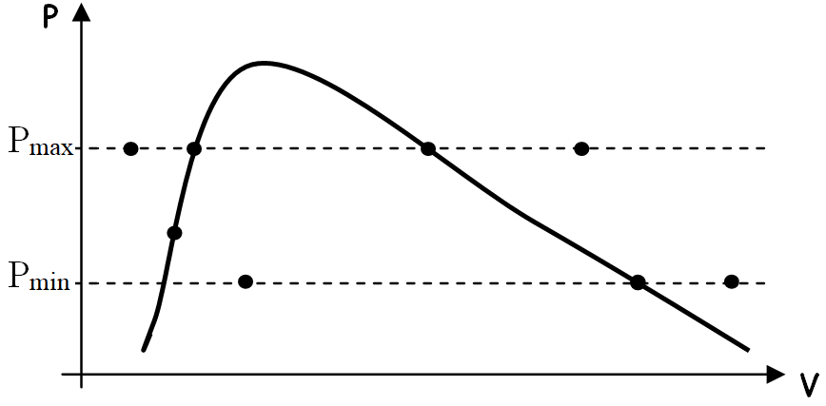
c/ Représentation du cycle dans un diagramme de Watt (P,V)
Extérieur
(T_{Ch} = 20 °C)
Intérieur
(T_{Fr} = 4 °C)
• L’évaporateur : J → K → A
C’est au niveau de l’évaporateur que le transfert thermique Q_{F} est reçu par le flui-de de la part de la source froide, ce qui per-met de refroidir l’intérieur du réfrigérateur
 Application 3 : Indiquer sur le diagramme de Watt (P,V) les états A, B, D, E, G, H , J et K puis relier ces points par des droites ou des courbes fléchées en accord avec les transfor-mations subies par le fluide.
Dans quel sens est parcouru le cycle ?
G
E
D
B
H
A
J
K

Slide 32
c/ Représentation du cycle dans un diagramme de Watt (P,V)
Extérieur
(T_{Cr} = 20 °C)
Intérieur
(T_{Fr} = 4 °C)
G
E
D
B
H
J
K
A
Cycle parcouru dans le sens ANTI-HORAIRE, caractéristique des RECEPTEURS thermiques
W_{cycle} > 0

Slide 33
G
E
D
B
Cycle parcouru dans le sens ANTI-HORAIRE, caractéristique des RECEPTEURS thermiques
H
J
K
A
W_{cycle} > 0
3) Les pompes à chaleur
a/ Principe de fonctionnement
Apport d’énergie mécanique
Transfert thermique NON NATUREL de la source froide (l’extérieur d’une maison) vers la source chaude (l’intérieur)

Slide 34
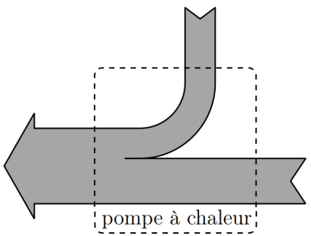
3) Les pompes à chaleur
a/ Principe de fonctionnement
Apport d’énergie mécanique
Transfert thermique NON NATUREL de la source froide (l’extérieur d’une maison) vers la source chaude (l’intérieur)
Pièce mécanique
Source chaude (T_{C})
Source froide (T_{F})

Slide 35
3) Les pompes à chaleur
a/ Principe de fonctionnement
Pièce mécanique
Source chaude (T_{C})
Source froide (T_{F})
W > 0
Energie à fournir
Q_{C} < 0
Q_{F} > 0
Energie désirée

Slide 36
3) Les pompes à chaleur
a/ Principe de fonctionnement
W > 0
Energie à fournir
Q_{C} < 0
Q_{F} > 0
Energie désirée
b/ Efficacité d’une pompe à chaleur ditherme
 Utilisation du 1er principe de la thermodynamique :
 Utilisation de l’inégalité de Clausius :
W + Q_{C} + Q_{F} = 0

Slide 37
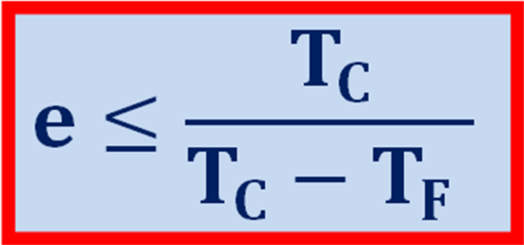
 Utilisation du 1er principe de la thermodynamique :
 Utilisation de l’inégalité de Clausius :
W + Q_{C} + Q_{F} = 0
(Q_{C} négatif)
e_{MAX}

Slide 38
 Utilisation de l’inégalité de Clausius :
 Commentaires :
(Q_{C} négatif)
e_{MAX}
L’efficacité maximale e_{MAX} d’une pompe à chaleur ditherme (appelée efficacité de Carnot) ne dépend que de T_{F} et de T_{C} et elle est d’autant plus faible que l’écart entre T_{C} et T_{F} est grand (pompe à chaleur moins effica-ce l’hiver que l’été)
 Ordres de grandeurs :
Calculer le e_{MAX} d’une pompe à chaleur maintenant la température d’un appartement à 20 °C pour une température extérieure de 0 °C.

Slide 39
 Commentaires :
L’efficacité maximale e_{MAX} d’une pompe à chaleur ditherme (appelée efficacité de Carnot) ne dépend que de T_{F} et de T_{C} et elle est d’autant plus faible que l’écart entre T_{C} et T_{F} est grand (pompe à chaleur moins efficace l’hiver que l’été)
Calculer le e_{MAX} d’une pompe à chaleur maintenant la température d’un appartement à 20 °C pour une température extérieure de 0 °C.
 Ordres de grandeurs :
Soit e_{MAX} = 15 (donc e_{MAX} = 1500 % !!!)
 Une efficacité peut en effet être plus grande que 100 % mais les effica-cités réelles des pompes à chaleur sont entre 200 % et 500 %.
Ce résultat peut paraître surprenant et en contradiction avec la conservation de l’énergie, mais il n’en est rien …
Compresseur
1 J
Source chaude (T_{C})
Source froide (T_{F})
15 J
14 J

Slide 40
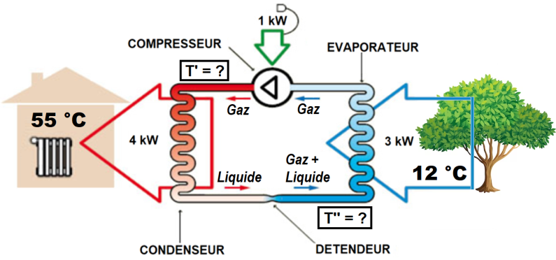
c/ Le cycle d’une pompe à chaleur ditherme
Même fonctionnement que les machines frigorifiques
Intérieur
(T_{C})
Extérieur
(T_{F})
 Application 4 :
a) Déterminer l’efficacité de cette pompe à chaleur.
b) Le fluide gagne-t-il ou perd-il de l’énergie dans le CONDENSEUR. Estimer alors T’.
P₁
Puissance désirée = P₁ = 4 kW
Par définition,
e =
= 4
P₂
Puissance à fournir = P₂ = 1 kW
Soit e = 400 %
Dans le condenseur, le gaz redevient liquide et PERD de l’énergie, qu’il cède à l’intérieur de la maison.
Il faut donc que T’ > T_{C} (55 °C)

Slide 41
Intérieur
(T_{C})
Extérieur
(T_{F})
 Application 4 :
a) Déterminer l’efficacité de cette pompe à chaleur.
b) Le fluide gagne-t-il ou perd-il de l’énergie dans le CONDENSEUR. Estimer alors T’.
P₁
Puissance désirée = P₁ = 4 kW
Par définition,
e =
= 4
Puissance à fournir = P₂ = 1 kW
P₂
Soit e = 400 %
Dans le condenseur, le gaz redevient liquide et PERD de l’énergie, qu’il cède à l’intérieur de la maison.
Il faut donc que T’ > T_{C} (55 °C)
c) Le fluide gagne-t-il ou perd-il de l’énergie dans l’EVAPORATEUR. Estimer alors T’’.
Dans l’évaporateur, le fluide redevient entièrement gazeux et GAGNE de l’énergie, qu’il prend du milieu extérieur.
Il faut donc que T’’ < T_{F} (12 °C)

Slide 42
 Application 4 :
a) Déterminer l’efficacité de cette pompe à chaleur.
b) Le fluide gagne-t-il ou perd-il de l’énergie dans le CONDENSEUR. Estimer alors T’.
P₁
Puissance désirée = P₁ = 4 kW
Par définition,
e =
= 4
Puissance à fournir = P₂ = 1 kW
P₂
Soit e = 400 %
Dans le condenseur, le gaz redevient liquide et PERD de l’énergie, qu’il cède à l’intérieur de la maison.
Il faut donc que T’ > T_{C} (55 °C)
c) Le fluide gagne-t-il ou perd-il de l’énergie dans l’EVAPORATEUR. Estimer alors T’’.
Dans l’évaporateur, le fluide redevient entièrement gazeux et GAGNE de l’énergie, qu’il prend du milieu extérieur.
Il faut donc que T’’ < T_{F} (12 °C)
II- Les machines thermiques à écoulement de fluide sta-tionnaire
Compresseur
L’énoncé
ΔEm + ΔU = W + Q
du 1er principe ne s’applique pas
Condenseur
Systèmes OUVERTS
Détendeur
Evaporateur

Slide 43
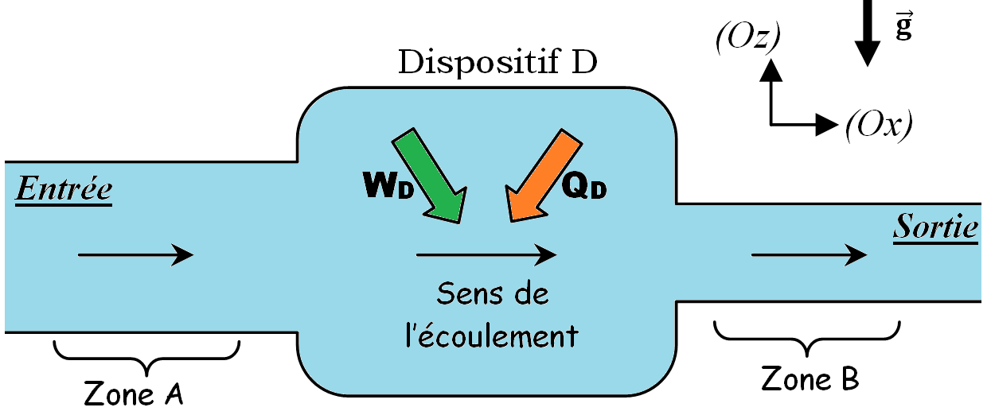
1) Le 1er principe en écoulement stationnaire
a/ Description de l’écoulement stationnaire
- Pression P_{A}
- Température T_{A}
- Vitesse du fluide v_{A}
- Pression P_{B}
- Température T_{B}
- Vitesse du fluide v_{B}
Un écoulement est dit STATIONNAIRE (ou permanent) si l’état du fluide en un point donné de la canalisation est le même à chaque instant.
Ici P_{A}, T_{A}, v_{A}, P_{B}, T_{B} et v_{B} sont toutes des constantes.

Slide 44
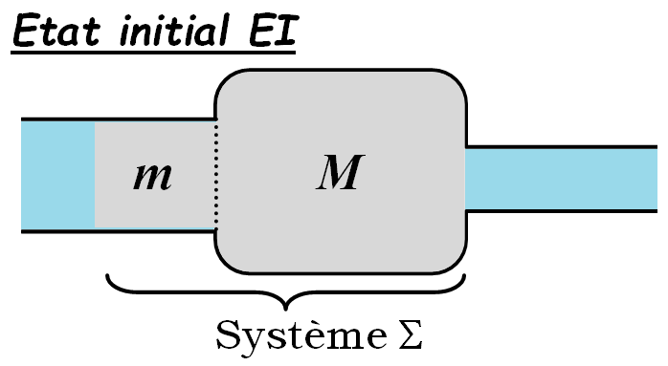
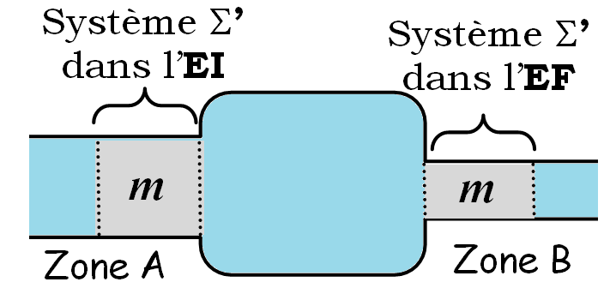
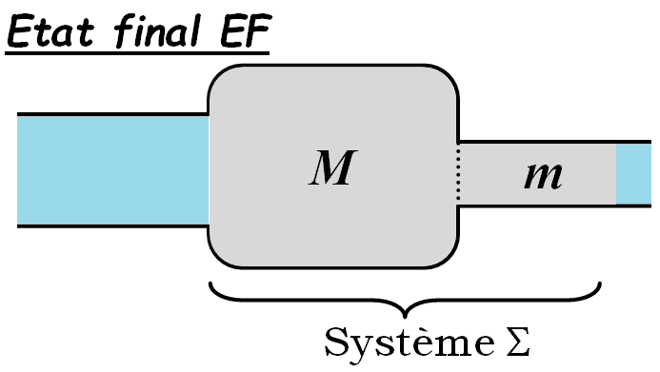
1) Le 1er principe en écoulement stationnaire
a/ Description de l’écoulement stationnaire
Un écoulement est dit STATIONNAIRE (ou permanent) si l’état du fluide en un point donné de la canalisation est le même à chaque instant.
Ici P_{A}, T_{A}, v_{A}, P_{B}, T_{B} et v_{B} sont toutes des constantes.
b/ Choix du système étudié
Système Σ équivalent au système Σ’ …
P_{A}, T_{A}, v_{A}, z_{A} et V_{A}
P_{B}, T_{B}, v_{B}, z_{B} et V_{B}

Slide 45
c/ Etablissement de la relation
Système fermé de masse m, évoluant pendant une durée Δt de l’EI à l’EF
P_{A}, T_{A}, v_{A}, z_{A} et V_{A}
P_{B}, T_{B}, v_{B}, z_{B} et V_{B}
Transfert thermique Q_{D} échan-gé avec le dispositif D (mais pas de transfert thermique avec les canalisa-tions qui sont supposées parfaitement calorifugées)
 Quel est le seul transfert thermique reçu par Σ’ ?
 Quels sont les 3 travaux reçus par Σ’ ?
 Expression de W_{pression,A} et W_{pression,B} en fonction de P_{A}, V_{A}, P_{B} et V_{B} :
- Travail W_{D} échangé avec le dispositif D ;
- Travail W_{pression,A} des forces de pression exercées par le fluide situé à gauche du système dans la zone A, le système évoluant d’un volume V_{A} à un volume nul (à la pression P_{A} constante).
- Travail W_{pression,B} des forces de pression exercées par le fluide situé à droite du système dans la zone B, le système évoluant d’un volume nul à un volume V_{B} (à la pression P_{B} constante).

Slide 46
 Quels sont les 3 travaux reçus par Σ’ ?
 Expression de W_{pression,A} et W_{pression,B} en fonction de P_{A}, V_{A}, P_{B} et V_{B} :
 Application du 1er principe au système fermé Σ’ de masse m :
- Travail W_{D} échangé avec le dispositif D ;
- Travail W_{pression,A} des forces de pression exercées par le fluide situé à gauche du système dans la zone A, le système évoluant d’un volume V_{A} à un volume nul à la pression P_{A} constante.
- Travail W_{pression,B} des forces de pression exercées par le fluide situé à droite du système dans la zone B, le système évoluant d’un volume nul à un volume V_{B} à la pression P_{B} constante.
Rappel :
ΔU + ΔE_{m} = W_{pression,A} + W_{pression,B} + W_{D} + Q_{D}
⌠ U_{B} – U_{A} + (E_{cB} – E_{cA}) + (E_{pB} – E_{pA}) = P_{A}V_{A} – P_{B}V_{B} + W_{D} + Q_{D}

Slide 47
Expression de W_{pression,A} et W_{pression,B} en fonction de P_{A}, V_{A}, P_{B} et V_{B} :
 Application du 1er principe au système fermé Σ’ de masse m :
 Simplifier avec la fonction d’état ENTHALPIE :
 Diviser par la masse m pour faire apparaître les grandeurs massiques :
 Expression simplifiée en négligeant Δe_{C} et Δe_{P} :
ΔU + ΔE_{m} = W_{pression,A} + W_{pression,B} + W_{D} + Q_{D}
⌠ U_{B} – U_{A} + (E_{cB} – E_{cA}) + (E_{pB} – E_{pA}) = P_{A}V_{A} – P_{B}V_{B} + W_{D} + Q_{D}
H = U + PV
⌠
H_{B} – H_{A}
+ (E_{cB} – E_{cA}) + (E_{pB} – E_{pA}) = W_{D} + Q_{D}
h_{B} – h_{A} + (e_{cB} – e_{cA}) + (e_{pB} – e_{pA}) = w_{D} + q_{D}
Variation d’enthalpie massique
Δh + Δe_{C} + Δe_{P} = w_{D} + q_{D}
1er principe en écoulement stationnaire
Travail massique et Transfert thermique massique
(J.kg ^{– 1})
Variation d’énergie cinétique massique
Variation d’énergie potentielle massique
(J.kg ^{– 1})
(J.kg ^{– 1})
(J.kg ^{– 1})
Δh = w_{D} + q_{D}
(J.kg ^{– 1})

Slide 48
 Simplifier avec la fonction d’état ENTHALPIE :
 Diviser par la masse m pour faire apparaître les grandeurs massiques :
 Expression simplifiée en négligeant Δe_{C} et Δe_{P} :
 Expression simplifiée faisant intervenir le débit massique :
H = U + PV
⌠
H_{B} – H_{A}
+ (E_{cB} – E_{cA}) + (E_{pB} – E_{pA}) = W_{D} + Q_{D}
h_{B} – h_{A} + (e_{cB} – e_{cA}) + (e_{pB} – e_{pA}) = w_{D} + q_{D}
Variation d’enthalpie massique
Δh + Δe_{C} + Δe_{P} = w_{D} + q_{D}
1er principe en écoulement stationnaire
Travail massique et Transfert thermique massique
(J.kg ^{– 1})
Variation d’énergie cinétique massique
Variation d’énergie potentielle massique
(J.kg ^{– 1})
(J.kg ^{– 1})
(J.kg ^{– 1})
Δh = w_{D} + q_{D}
(J.kg ^{– 1})
(kg)
Débit massique D_{m} = masse de fluide traversant une section de canalisation par unité de temps. Dans notre cas, c’est la masse m qui traverse la canali-sation pendant la durée Δt :
m
D_{m} =
Δt
(kg.s ^{– 1})
(s)

Slide 49
 Expression simplifiée en négligeant Δe_{C} et Δe_{P} :
 Expression simplifiée faisant intervenir le débit massique :
Δh = w_{D} + q_{D}
(J.kg ^{– 1})
(kg)
Débit massique D_{m} = masse de fluide traversant une section de canalisation par unité de temps. Dans notre cas, c’est la masse m qui traverse la canali-sation pendant la durée Δt :
m
D_{m} =
Δt
(s)
(kg.s ^{– 1})
D_{m}.Δh = D_{m}.w_{D} + D_{m}.q_{D}
(J.s ^{– 1})
(J.s ^{– 1})
⌠
D_{m}.Δh = P_{mécanique} + P_{transferts thermiques}
Puissance mécanique algébriquement reçue par le fluide de la part des parties mobiles de D (en W)
Puissance thermique algébriquement reçue par le fluide lors de sa traversée de D (en W)

Slide 50
 Expression simplifiée faisant intervenir le débit massique :
D_{m}.Δh = D_{m}.w_{D} + D_{m}.q_{D}
(J.s ^{– 1})
(J.s ^{– 1})
⌠
D_{m}.Δh = P_{mécanique} + P_{transferts thermiques}
Puissance mécanique algébriquement reçue par le fluide de la part des parties mobiles de D (en W)
Puissance thermique algébriquement reçue par le fluide lors de sa traversée de D (en W)
2) Exploitation avec un diagramme (P,h)
a/ Description du diagramme (P, h)
En abscisse : h (enthalpie massique du fluide)
En ordonnée : P (pression du fluide)
Chaque fluide a son propre diagramme

Slide 51
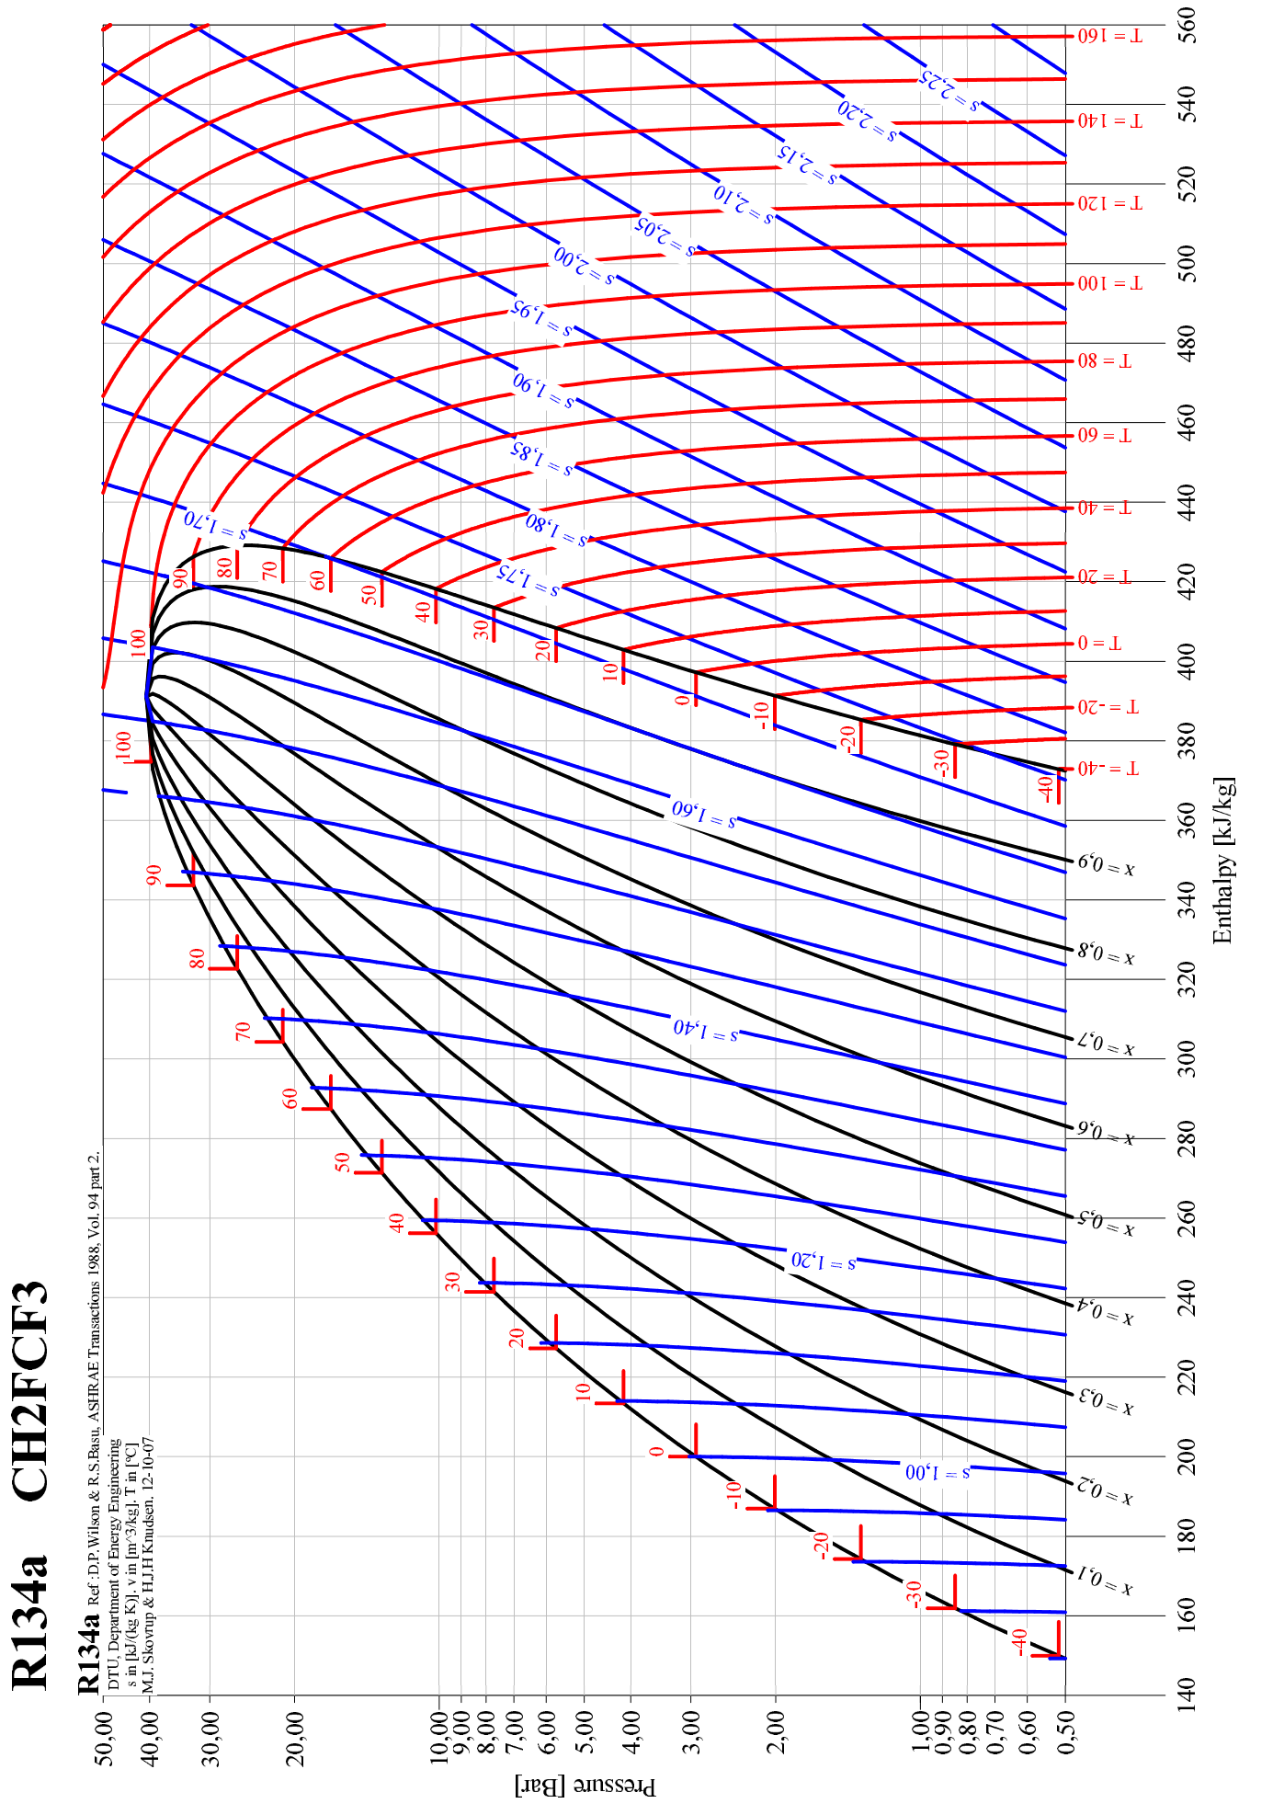

Slide 52
2) Exploitation avec un diagramme (P,h)
a/ Description du diagramme (P, h)
Point critique
Courbe d’EBULLITION
Courbe de ROSEE
L
L + V
V

Slide 54
Ce sont les courbes où le titre massique en vapeur (w_{V} ou x_{V}) est CONSTANT.
x_{V} = 0 (liquide saturant)
x_{V} = 1
(vapeur saturante)
x_{V} = 0,2
x_{V} = 0,7

Slide 56
Ce sont les courbes où le titre massique en vapeur (w_{V} ou x_{V}) est CONSTANT.
Ce sont les droites horizontales où la pression P est CONSTANTE.

Slide 57
Ce sont les droites horizontales où la pression P est CONSTANTE.

Slide 58
Ce sont les courbes où le titre massique en vapeur (w_{V} ou x_{V}) est CONSTANT.
Ce sont les droites horizontales où la pression P est CONSTANTE.
Ce sont les droites verticales où l’enthalpie massique h est CONSTANTE.

Slide 59
Ce sont les droites verticales où l’enthalpie massique h est CONSTANTE.

Slide 60
Ce sont les droites verticales où l’enthalpie massique h est CONSTANTE.
Ce sont les courbes où la température T est CONSTANTE.

Slide 61
Ce sont les courbes où
la température T est CONSTANTE.

Slide 62
Ce sont les courbes où la température T est CONSTANTE.
Ce sont les courbes pour lesquelles Q = 0. Elles ont une pente positive

Slide 63
Ce sont les courbes pour lesquelles Q = 0. Elles ont une pente positive

Slide 64
b/ Exemple d’utilisation
 Application 5 : Un frigoriste veut concevoir un congélateur à compression en utilisant comme fluide frigorigène le R134a. Il veut réaliser le cycle suivant :
• Transformation isobare J → K→ A (Evaporateur) : En J, le ﬂuide est sous forme diphasée (70 % de liquide et 30 % de gaz) à la température T_{J} = – 30 °C et à la pression de vapeur saturante P_{J}. Il est alors complètement vaporisé suivant une transformation isobare jusqu’à l’état K de vapeur saturante. Pour éviter d’injecter du liquide dans le compresseur, on réalise une surchauﬀe de la vapeur à la pression P_{sat}(T_{J}) jusqu’à l’état A, caractérisé par une température T_{A} = – 20 °C.
• Transformation isentropique A → B (Compresseur) : la vapeur sèche subit une com-pression adiabatique, supposée réversible, dans le compresseur calorifugé ; il passe ainsi de l’état A à l’état B où la pression est maximale et vaut P_{B} = 10 bar.
• Transformation isobare B → D → E → G (Condenseur) : la vapeur est refroidie à pression constante. On passe par l’état D où la 1ère goutte de liquide apparaît puis par l’état E où la dernière bulle de gaz se condense. On poursuit alors la transformation isobare en réalisant un sous-refroidissement du liquide obtenu jusqu’à un état G où la température atteint T_{G} = 20 °C.
• Transformation isenthalpique G → H → J (Détendeur) : le liquide subit une détente isenthalpique qui le refroidit jusqu’à la température T_{J} et la pression P_{J} en le vaporisant partiellement. La vaporisation commence au point H.

Slide 65
• Transformation isobare J → K→ A (Evaporateur) : En J, le ﬂuide est sous forme diphasée (70 % de liquide et 30 % de gaz) à la température T_{J} = – 30 °C et à la pression de vapeur saturante P_{J}. Il est alors complètement vaporisé suivant une transformation isobare jusqu’à l’état K de vapeur saturante. Pour éviter d’injecter du liquide dans le compresseur, on réalise une surchauﬀe de la vapeur à la pression P_{sat}(T_{J}) jusqu’à l’état A, caractérisé par une température T_{A} = – 20 °C.
A
J
K

Slide 66
• Transformation isentropique A → B (Compresseur) : la vapeur sèche subit une com-pression adiabatique, supposée réversible, dans le compresseur calorifugé ; il passe ainsi de l’état A à l’état B où la pression est maximale et vaut P_{B} = 10 bar.
B
A
J
K

Slide 67
• Transformation isobare B → D → E → G : la vapeur est refroidie à pression constante. On passe par l’état D où la 1ère goutte de liquide apparaît puis par l’état E où la dernière bulle de gaz se condense. On poursuit alors la transformation isobare en réalisant un sous-refroidissement du liquide obtenu jusqu’à un état G où la température atteint T_{G} = 20 °C.
G
E
D
B
A
J
K

Slide 68
• Transformation isenthalpique G → H → J : le liquide subit une détente isenthal-pique qui le refroidit jusqu’à la température T_{J} et la pression P_{J} en le vaporisant partiel-lement. La vaporisation commence au point H.
G
E
D
B
H
A
J
K

Slide 69
• Transformation isenthalpique G → H → J : le liquide subit une détente isenthal-pique qui le refroidit jusqu’à la température T_{J} et la pression P_{J} en le vaporisant partiel-lement. La vaporisation commence au point H.
E
D
G
B
Condenseur
H
Détendeur
Compresseur
A
J
Evaporateur
K

Slide 70
2) À l’aide du diagramme (P, h) et des données précédentes, déterminer :
a- la pression de l’évaporateur : P_{év} =
b- la pression du condenseur : P_{cond} =
c- le titre en vapeur à l’entrée de l’évaporateur : x_{V} =
d- la température à la sortie du compresseur : T_{MAX} =
e- la température à laquelle la condensation a lieu : T_{COND} =
0,85 bar
10 bar
0,3
60 °C
40 °C
G
B
E
D
Condenseur
H
Détendeur
Compresseur
A
J
Evaporateur
K

Slide 71
f- la valeur du transfert thermique massique q_{C} réalisé avec la source chaude :
G
B
E
D
Condenseur
H
Détendeur
Compresseur
A
J
Evaporateur
K
Ce transfert thermique a lieu dans le condenseur, sur le trajet B→G.
L’application du 1er principe pour un fluide en écoulement stationnaire entre B et G conduit à la relation : Δh_{B→G} = w_{condenseur} + q_{condenseur}.
Or, il n’y a aucune pièce mobile dans le condenseur, donc w_{condenseur} = 0.
Donc q_{condenseur} = h_{G} – h_{B}
= 227 – 445 = – 218 kJ.kg ^{– 1} = q_{C}

Slide 72
g- la valeur du transfert thermique massique q_{F} réalisé avec la source froide :
G
B
E
D
Condenseur
H
Détendeur
Compresseur
A
J
Evaporateur
K
Ce transfert thermique a lieu dans l’évaporateur, sur le trajet J→A.
L’application du 1er principe pour un fluide en écoulement stationnaire entre J et A conduit à la relation : Δh_{J→A} = w_{évaporateur} + q_{évaporateur}.
Or, il n’y a aucune pièce mobile dans l’évaporateur, donc w_{évaporateur} = 0.
Donc q_{évaporateur} = h_{A} – h_{J}
= 387 – 227 = 160 kJ.kg ^{– 1} = q_{F}

Slide 73
h- la valeur du travail mécanique massique reçu au cours du cycle :
G
B
E
D
Condenseur
H
Détendeur
Compresseur
A
J
Evaporateur
K
- Ce travail n’a lieu que dans le compresseur, qui est le seul organe possédant une pièce mobile. Donc sur le trajet A→B.
- L’application du 1er principe pour un fluide en écoulement stationnaire entre A et B conduit à la relation : Δh_{A→B} = w_{compresseur} + q_{compresseur}.
- La compression étant adiabatique, q_{compresseur} = 0.
- Donc w_{compresseur} = h_{B} – h_{A}
= 445 – 387 = 58 kJ.kg ^{– 1}

Slide 74
h- la valeur du travail mécanique massique reçu au cours du cycle :
- Ce travail n’a lieu que dans le compresseur, qui est le seul organe possédant une pièce mobile. Donc sur le trajet A→B.
- L’application du 1er principe pour un fluide en écoulement stationnaire entre A et B conduit à la relation : Δh_{A→B} = w_{compresseur} + q_{compresseur}.
- La compression étant adiabatique, q_{compresseur} = 0.
- Donc w_{compresseur} = h_{B} – h_{A}
= 445 – 387 = 58 kJ.kg ^{– 1}
i- l’efficacité e de ce congélateur :
160
e =
Soit e = 2,8
58
j- Comparaison avec l’efficacité maximale sachant que T_{F} = - 18 °C et T_{C} = 20 °C :
255
e_{MAX} =
293 – 255
Soit e_{MAX} = 6,7
(On a bien e < e_{MAX})

